Slide 1


Quê hương em có điều gì đặc biệt khiến em ấn tượng hay nhớ mãi? Điều đặc biệt đó khiến em cảm thấy như thế nào?

Slide 2


Slide 3



Slide 4

1. CHUẨN BỊ NỘI DUNG NÓI
a. Chuẩn bị nội dung nói
- Lựa chọn một đề tài phù hợp
- Chuẩn bị tranh ảnh, bài hát...để minh họa cho bài nói.
- Ghi ra giấy những ý quan trọng và sắp xếp theo trật tự phù hợp
b. Tập luyện
- Tập luyện một mình
- Trình bày trước bạn bè, người thân
- Chọn cách nói tự nhiên, gần gũi với kiểu tâm tình, chia sẻ, giãi bày

Slide 5


Slide 6

1
MỞ ĐẦU
Chào hỏi, giới thiệu vấn đề
Ví dụ: Xin chào thầy cô và các bạn. Tôi tên là... Học lớp... Trường... Sau đây tôi xin phép được trình bày một vấn đề về kỉ niệm, tình yêu quê hương. Quê hương có vai trò rất quan trọng đối với con người. Là cội nguồn, là nơi chôn nhau cắt rốn, là gốc rễ bền chặt của mỗi chúng ta. Hẳn ai trong chúng ta đều có những kỉ niệm và tình yêu, niềm tự hào về quê hương của mình.

Slide 7
1
MỞ ĐẦU
Chào hỏi, giới thiệu vấn đề
Nêu các kỉ niệm, suy nghĩ, sự gắn bó, tình cảm của em với quê hương
NỘI DUNG CHÍNH
Nêu ý nghĩa của quê hương đối với bản thân và mọi người.
2
Trình bày mong muốn gắn bó và làm đẹp quê hương…

Slide 8
KẾT THÚC
3
Phát biểu suy nghĩ của em, lời cảm ơn
Ví dụ: Trên đây là ý kiến của cá nhân tôi trong vấn đề: «Những kỉ niệm, tình yêu quê hương của bản thân». Tôi mong rằng, qua bài chia sẻ của mình, các bạn sẽ thêm yêu quý, trân trọng và yêu thương quê hương của mình. Mong muốn hơn nữa rằng các bạn sẽ luôn ghi nhớ, gìn giữ và phát triển quê hương của chúng ta thêm giàu đẹp và hội nhập. Tôi xin cảm ơn các bạn và thầy cô đã lắng nghe.

Slide 9


1. Nói to, rõ ràng, truyền cảm, thống nhất cách xưng hô
2. Điệu bộ, cử chi, nét mặt... phù hợp
3. Trong khi nói, cần tập trung vào vấn đề em đã chọn, không liệt kê bằng chứng hay kể chuyện
4. Trong khi nói, có thể thu hút người nghe bằng cách đặt câu hỏi gợi mở…
5. Trình bày kết hợp với sử dụng tranh ảnh, bài hát, ngâm thơ để tăng sức hấp dẫn.

Slide 10


Slide 11

III. SAU KHI NÓI
Người nghe | Người nói
- Bày tỏ sự đồng cảm với suy nghĩ, cảm xúc của người nói sau khi nghe bài trình bày. - Có thể nêu câu hỏi về điểm còn chưa rõ hay có sự khác biệt trong suy nghĩ giữa người nói và người nghe về tình cảm gắn bó của con người với quê hương. - Góp ý về cách trình bày: ngữ điệu, diễn đạt, sự tương tác với người nghe. | - Lắng nghe và phản hồi những chia sẻ của người nghe một cách tích cực. - Giải thích rõ những điều người nghe cần làm rõ và trao đổi lại những ý kiến khác biệt. - Cảm ơn và tiếp thu những lời góp ý xác đáng.

Slide 12
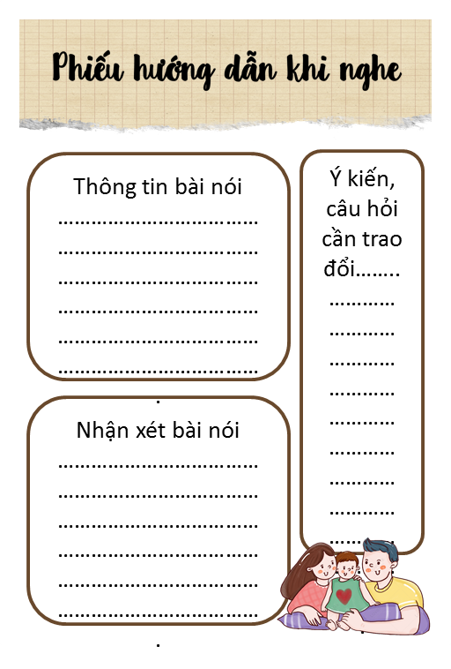
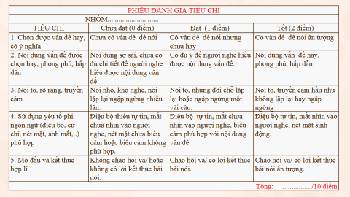
Trong quá trình bạn nói trình bày, GV yêu cầu HS hoàn thành “Phiếu hướng dẫn khi nghe” sau đó đánh giá bài nói theo mẫu “Phiếu đánh giá”

Slide 13
PHIẾU ĐÁNH GIÁ TIÊU CHÍ
NHÓM............................
TIÊU CHÍ | Chưa đạt (0 điểm) | Đạt (1 điểm) | Tốt (2 điểm)
1. Chọn được vấn đề hay, có ý nghĩa | Chưa có vấn đề để nói | Có vấn đề để nói nhưng chưa hay | Có vấn đề để nói ấn tượng
2. Nội dung vấn đề được chọn hay, phong phú, hấp dẫn | Nôi dung sơ sài, chưa có đủ chi tiết để người nghe hiểu được nội dung vấn đề | Có đủ ý để người nghe hiểu được nội dung vấn đề. | Nội dung vấn đề hay, phong phú, hấp dẫn
3. Nói to, rõ ràng, truyền cảm | Nói nhỏ, khó nghe, nói lặp lại ngập ngừng nhiều lần. | Nói to, nhưng đôi chỗ lặp lại hoặc ngập ngừng một vài câu. | Nói to, truyền cảm hầu như không lặp lại hay ngập ngừng
4. Sử dụng yếu tố phi ngôn ngữ (điệu bộ, cử chỉ, nét mặt, ánh mắt,..) phù hợp | Điệu bộ thiếu tự tin, mắt chưa nhìn vào người nghe, nét mặt chưa biểu cảm hoặc biểu cảm không phù hợp. | Điệu bộ tự tin, mắt chưa nhìn vào người nghe, biểu cảm phù hợp với nội dung vấn đề | Điệu bộ tự tin, mắt nhìn vào người nghe, nét mặt sinh động.
5. Mở đầu và kết thúc hợp lí | Không chào hỏi và/ hoặc không có lời kết thúc bài nói. | Chào hỏi và/ có lời kết thúc bài nói. | Chào hỏi và/ có lời kết thúc bài nói ấn tượng.
Tổng: ................/10 điểm

Slide 14

Vấn đề: Tình yêu của em về phong cảnh thiên nhiên quê hương.
Vấn đề: Tình yêu của em với món ăn, hương vị quê hương
Vấn đề: Những kỉ niệm, tình yêu và sự gắn bó của em với quê hương.

Slide 15


Slide 16


 | Chùm ca dao về quê hương đất nước | Chuyện cổ nước mình | Chuyện cổ nước mình
Biện pháp tu từ nổi bật
Tình cảm, cảm xúc của tác giả
So sánh, ẩn dụ
Nhân hóa, điệp ngữ
Ẩn dụ
Tình yêu quê hương, đất nước
Tình yêu quê hương, đất nước
Tình yêu quê hương, đất nước

Slide 17
THANKS!

